Slide 1
市場調查與分析 Marketing Research and Analysis
中華大學餐旅管理學系
羅琪老師

Slide 2
Chapter 8
資料編碼、建檔與轉換 Data Coding, Filing, and Transformation

Slide 3
資料編碼
Data Coding

Slide 4
導言
量化(quantification)-將資料轉換為數字格式的過程，這個過程涉及將社會科學資料轉換為機器可判讀型態(machine-readable form)的資料，也就是一種可供電腦或類似的機器判讀與操作的資料型態。
量化資料分析的邏輯與一些技巧-從最簡單、只涉及一個變數的單變量分析開始，再討論涉及兩個變數的雙變量分析。
多變量分析，也就是同時檢視數個變數，如年齡、教育及歧視等。
在進行任何分析之前，我們需要先量化我們的資料。

Slide 5
資料的量化
現今幾乎所有量化分析都是透過電腦軟體如SPSS 與 Excel 來處理。要讓這些電腦軟體運作並發揮其「魔力」，電腦必須能夠解讀你所蒐集的研究資料。
量化分析(quantitative analysis)：將觀察所得資料以數字表示與操作，以便描述與解釋該觀察所反映的現象。

Slide 6
資料的量化
執行量化分析時，研究人員完成蒐集資料後，常須進行編碼(coding)程序。
編碼之目的在減縮形形色色的資訊，使之成為組成某一個變數的有限的幾個屬性。
例: 假設調查研究人員問新竹市的大學生「你的學校為何？」

Slide 7
3.學校：
□ (1)國立交通大學
□ (2)國立清華大學
□ (3)國立新竹教育大學
□ (4)玄奘大學
□ (5)元培科技大學
□ (6)中華大學
3.學校：
□ (1)國立
□ (2)私立
可以想像會有多個不同的答案，雖然可以將每一位受訪者回答的學校都分別編碼，但是這種作法對資料分析並無幫助；因為不同的資料必須倚靠彼此擁有相同的屬性，才方便分析。

Slide 8
資料的量化
雖然你設計編碼架構時應配合研究分析的特殊需求，但仍應牢記一般準則；如果資料在編碼時盡可能地詳細，分析時若無須如此詳細，則編碼類目仍可隨時合併；但如果一開始就僅將資料粗略地編成較少的類目，那麼分析時就再也不可能重新編出原有的細目了。
為了讓選擇保留彈性，資料的編碼最好能比原本計畫分析使用的更詳細一點。

Slide 9
發展編碼類別
編碼過程有兩種基本途徑。
1.你可以從一個已發展得相當良好的「編碼架構」(coding scheme)開始。
選擇這個方式，可能因為它適合你的研究目的；或者你也可利用既有的職業編碼架構，以便能將研究發現與之前的研究相比較。
2.是從所蒐集到的資料中建立新的「代碼」(codes)。
在編碼過程中，你可能會發現自己在修訂編碼類別。無論如何，只要你修改了類別清單，你就必須回頭檢視已編碼的資料，看看修改得是否合宜。

Slide 10
學生關心的問題編碼為「學術」類與「非學術」類
學生關心的問題 | 學術 | 非學術
學費太貴 |  | ×
停車位不足 |  | ×
教授不知道自已在做甚麼 | ×
指導教授太忙 | ×
課程不足 | ×
宿舍中有蟑螂 |  | ×
必修科目太多 | ×
餐廳食物不潔 |  | ×
課本太貴 | ×
助學金不足 |  | ×

Slide 11
非學術性問題編碼為「行政」或「設施」類
學生關心的問題 | 學術 | 行政 | 設施
學費太貴 |  | ×
停車位不足 |  |  | ×
教授不知道自已在做甚麼 | ×
指導教授太忙 | ×
課程不足 | ×
宿舍中有蟑螂 |  |  | ×
必修科目太多 | ×
餐廳食物不潔 |  |  | ×
課本太貴 | ×
助學金不足 |  | ×

Slide 12
發展編碼類別
就如同組成一個變數的一組屬性，也好比封閉式問卷題項中的各答案分類，編碼類別必須同時具有周延與彼此互斥的特性，任何一筆資訊都應只能被編入一個類別。
當某個答案可以同時編入一個以上的類別，或者無法編入任何類別時，就會出現問題；這兩種情況都代表了資料與編碼架構之間有互不契合的問題。
要讓編碼人員明白每個編碼類別的定義，並示範如何恰當地使用這些類別。

Slide 13
編碼簿及其功能
編碼過程的最終產物，便是將資料項目轉換成數字碼。這些數字碼代表每個變數內的不同屬性，而每個變數也會在資料檔(data file)中被指定一個特定的位置。
編碼簿是一本告訴你變數位置，以及列出每個變數內所包含屬性的代碼(codes)之文件。
編碼簿具有兩個基本的功能
第一，它是用在編碼過程中的基本指南；
第二，在分析的時候，編碼簿可指出每個變數在資料檔中所在位置以及每個代碼所代表的意義。

Slide 14
編碼簿的內容
變數的位置
變數名稱與標籤
每本編碼簿中，對變數都必須有完整的定義
變數數值與標籤
遺漏值(missing value)處理

Slide 15
編碼簿範例
問卷題號 | 變數欄位 | 變數代號 | 變數名稱 | 變數數值與編碼意義
— | 1-3 | id | 受測者號碼
1 | 4-8 | zip | 郵遞區號 | 99999=missing
2 | 9-10 | birth | 出生年份 | 99=missing
3 | 11 | sex | 性別 | 1=男性 2=女性 9=missing
4 | 12 | income | 每月薪資所得 | 1=19999元以下 2=20000~39999 3=40000~59999 4=60000~79999…

Slide 16
編碼範例
id | zip | birth | sex | income
001 | 11257 | 53 | 1 | 4
002 | 11020 | 67 | 2 | 2
003 | 30012 | 59 | 1 | 3
004 | 40010 | 66 | 2 | 3
005 | 11418 | 62 | 2 | 2
006 | 11133 | 60 | 1 | 6

Slide 17
資料建檔
Data Filing

Slide 18
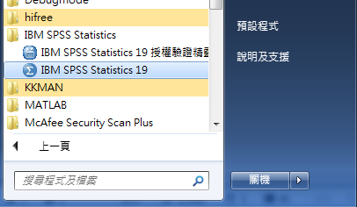
SPSS啟動
進入SPSS 19.0，在下面開始的部分的所有程式選IBM SPSS statistics，再向下按IBM SPSS statistics 19，

Slide 19
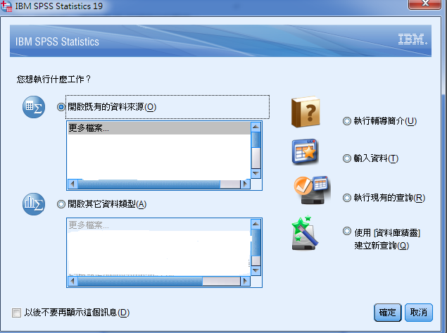
即可看見下面對話視窗：
按取消，既可得到下面空白視窗：

Slide 20
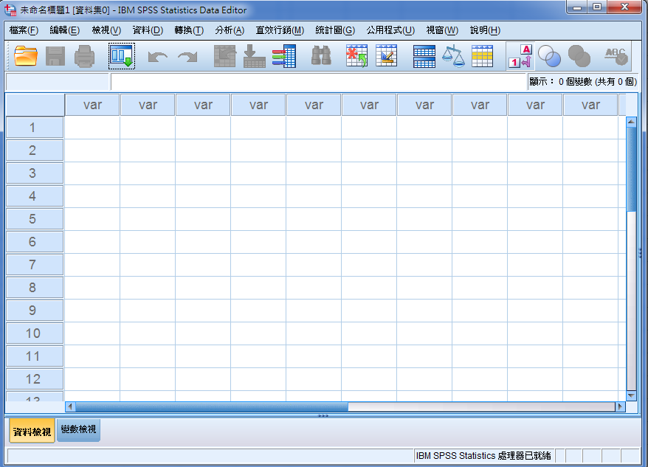
資料編輯視窗
指令選單
工具鍵
資料檢視-輸入資料使用
變數檢視-定義變數使用
在變數檢視上按一下，可以開始定義變數

Slide 21
SPSS三種最常用之視窗介面
資料編輯視窗(IBM SPSS Statistics Data editor)
語法編輯視窗(IBM SPSS Statistics Syntax Editor)
結果輸出視窗(IBM SPSS Statistics Viewer)

Slide 22
SPSS資料來源
(1)在SPSS資料編輯視窗中直接輸入資料
(儲存時為*.sav檔)
(2)由別的地方得到的SPSS資料檔(副檔名為*.sav)
(3)讀取Excel(.xls)、資料庫(SQL 檔)
(4)一般文字檔(*.txt)

Slide 23
(1)直接輸入資料

Slide 24
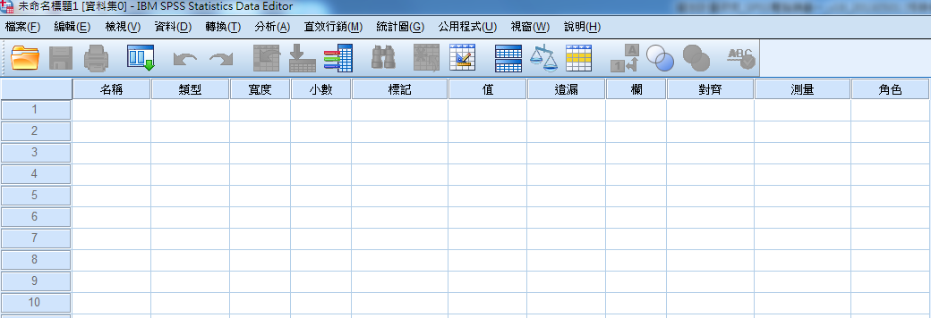
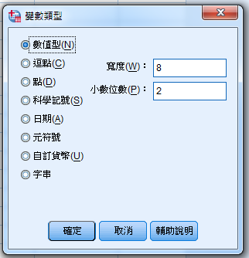
定義變數
名稱 是輸入變數名稱, 可輸入中文
類型 是輸入變數類型
寬度 是輸入變數欄寬
小數 是輸入變數小數點位數
標記 是輸入變數全名，可輸入中文
值 是類別變數的值及名稱(例如:1-男、2-女)
遺漏 是遺漏值的定義方式
欄 是行寬
對齊 是選擇欄位內資料的對齊方式(靠右、靠左、置中)
測量 是測量尺度(尺度(S)、次序的(O)、名義(N))

Slide 25
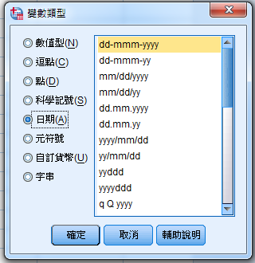
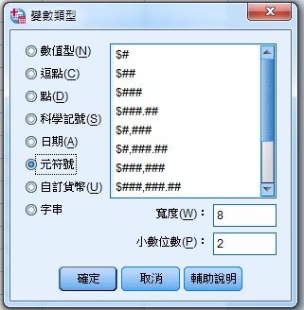
變數檢視
名稱
可長達64 個位元組，第一個字元必須是字母或@、# 或$等字元。接下來的字元可以是任一種字母、數字、句號(.)和非標點符號字元的組合。不可為保留字，ex. OR
類型：有數值、逗點、科學符號、字串等

Slide 26
變數檢視
按一下, 輸入值及名稱

Slide 27
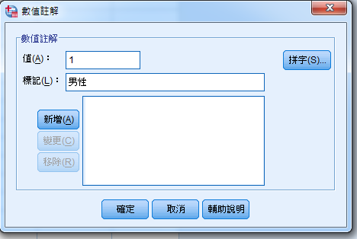
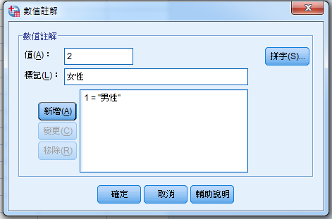
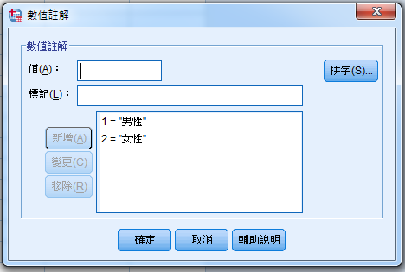
變數值及名稱的設定
輸入完按新增
再輸入女性，再按新增
全部完成後按確定

Slide 28
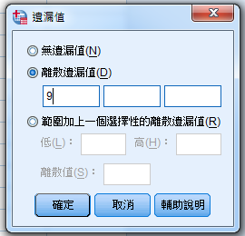
遺漏值的設定
按一下, 輸入離散遺漏值9, 再按確定

Slide 29
測量尺度設定
出生年份的測量為尺度(S)的, 性別的測量為名義的(N),
所得的測量改為次序的(O)

Slide 30
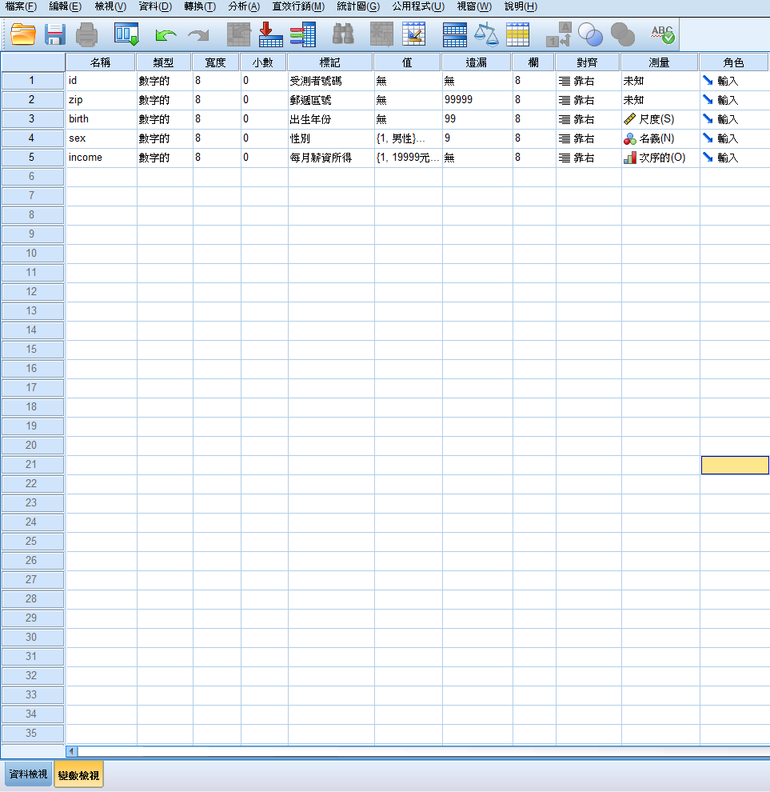
在資料檢視按一下準備輸入資料

Slide 31
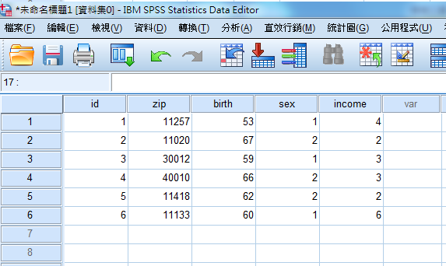
輸入資料

Slide 32
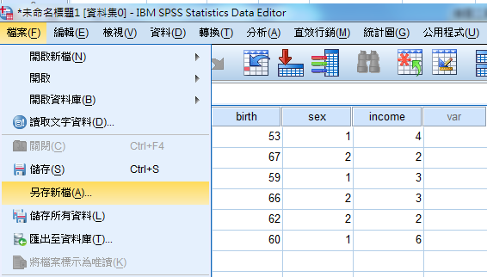
檔案儲存

Slide 33
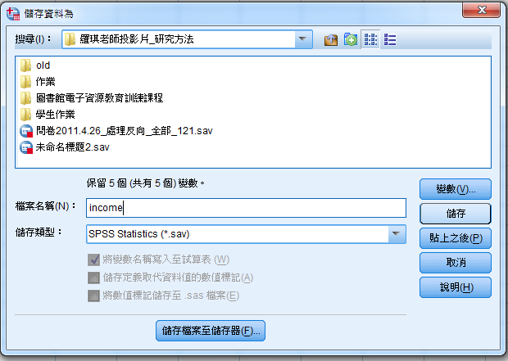
存檔
選擇資料夾,
檔名輸入分數，存檔類型為SPSS Statistics (*.sav)，最後按儲存

Slide 34
(2)由別的地方得到的SPSS資料檔(副檔名為*.sav)

Slide 35
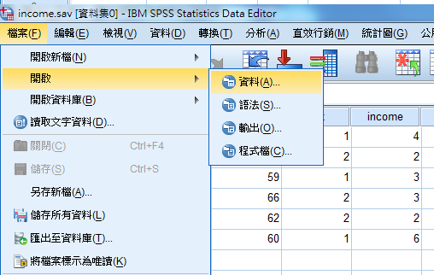
開啟-資料

Slide 36
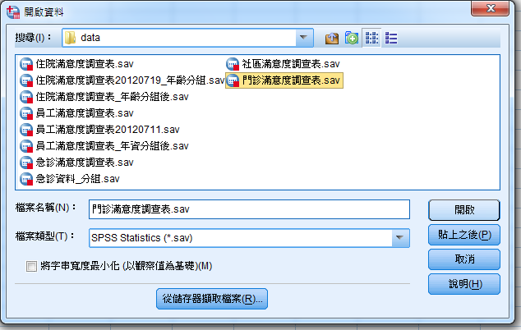

Slide 37
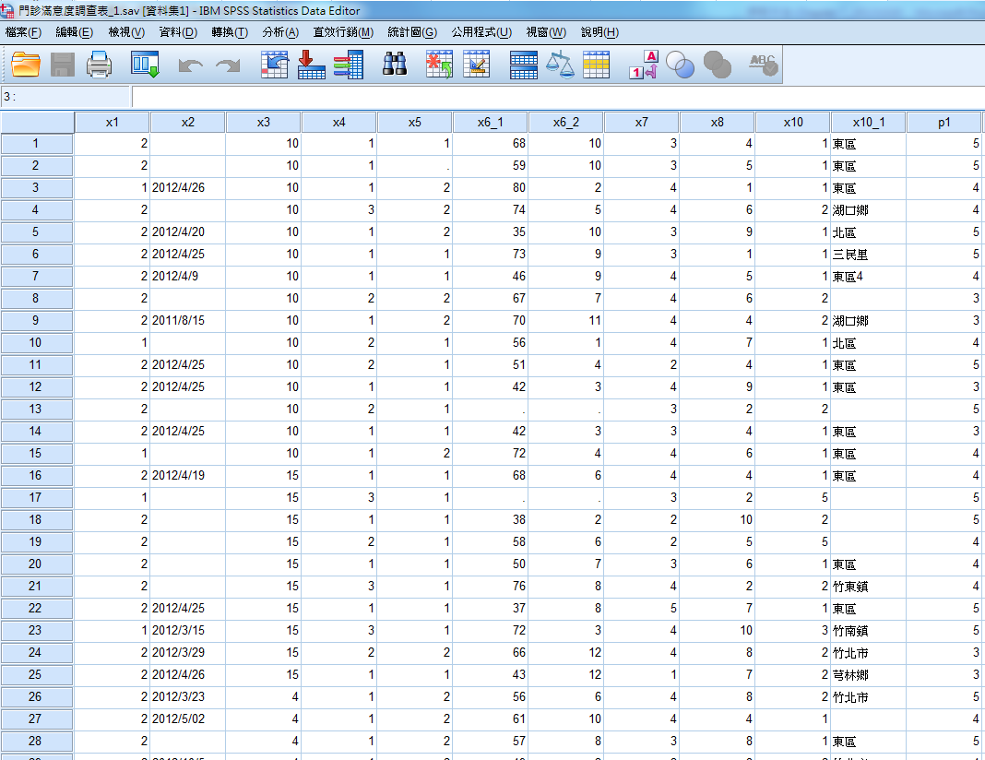
按數值標記, 可切換數字與標記

Slide 40
(3)讀取Excel(.xls)

Slide 41
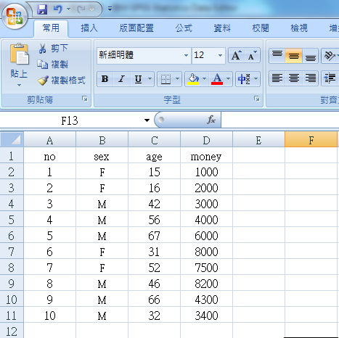
讀取Excel(income.xls)
標題
標題
資料

Slide 42
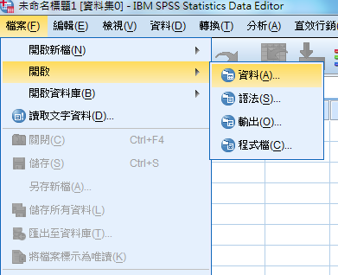
按開啟

Slide 43
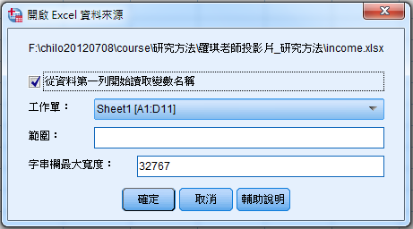
出現
按確定

Slide 44
(4)一般文字檔(*.txt)

Slide 45
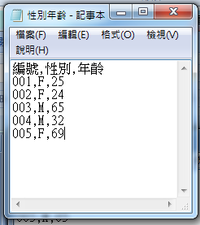
開啟文字檔(分隔符號)
可分為「分隔符號」與「固定寬度」二種

Slide 46
檔案類型選文字(*.txt, *.dat)
按開啟

Slide 49
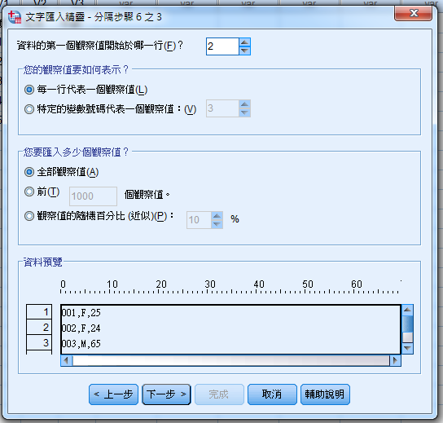

Slide 50
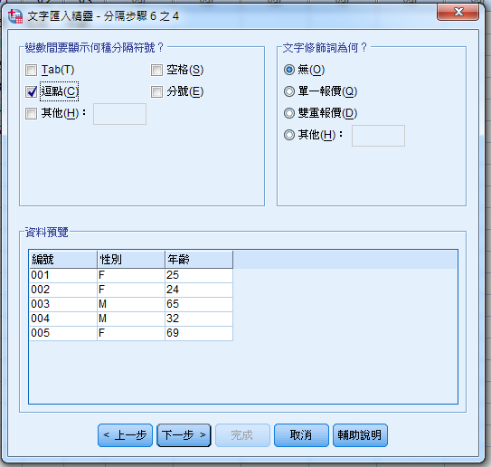

Slide 51
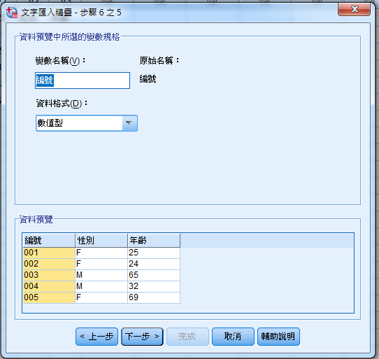

Slide 52
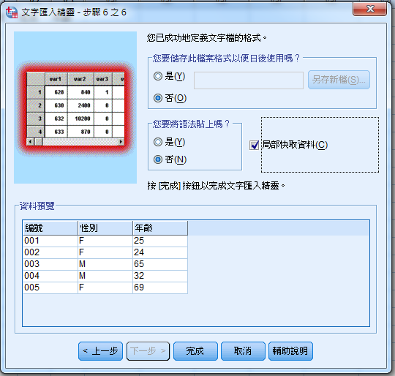

Slide 53
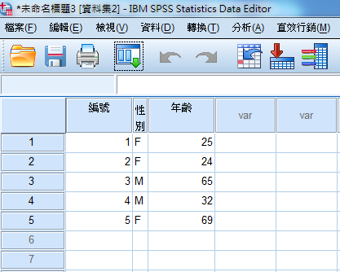
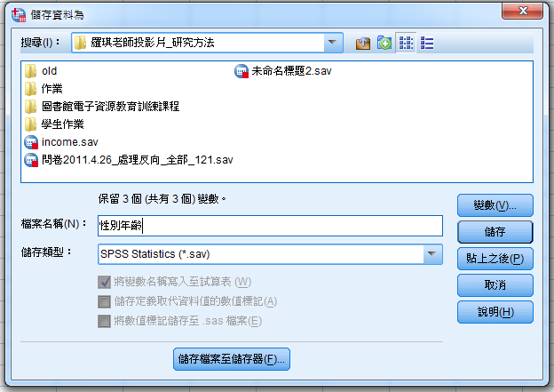

Slide 54
開啟文字檔(固定寬度)

Slide 55
檔案類型選文字(*.txt, *.dat)
按開啟

Slide 56
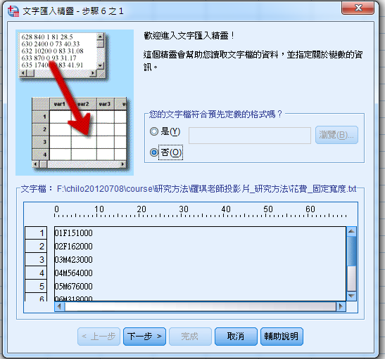

Slide 57
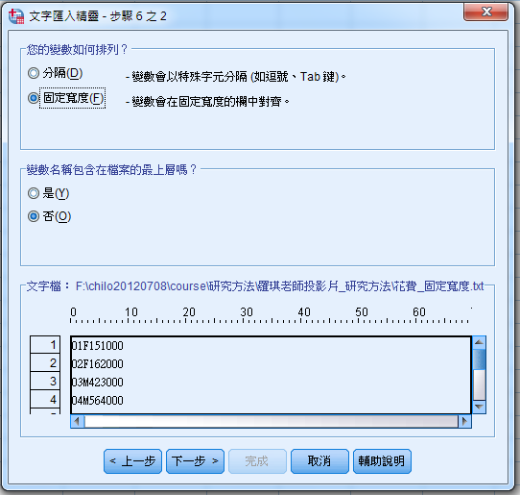

Slide 58
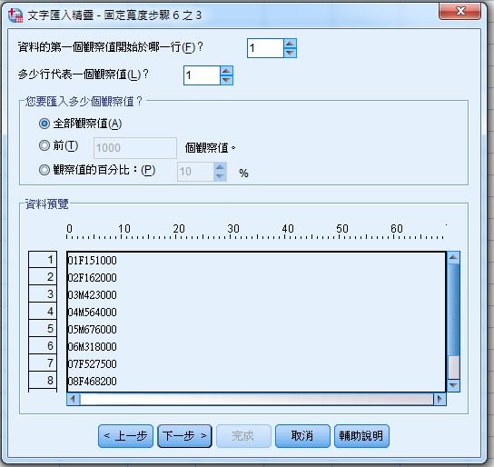

Slide 59
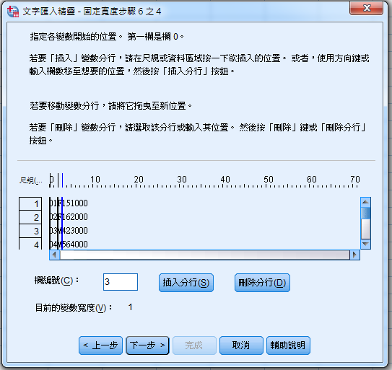
線條自己用手畫

Slide 60
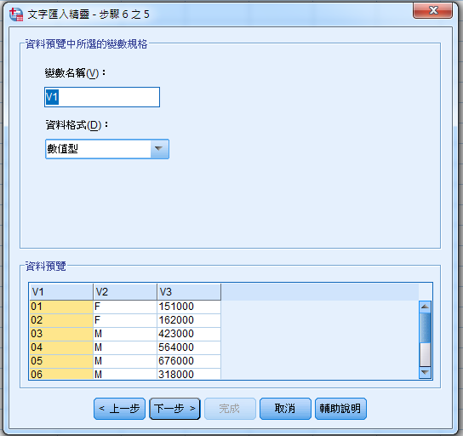
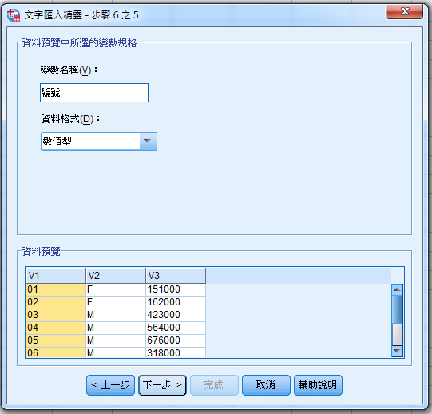
在V2那行按一下

Slide 61
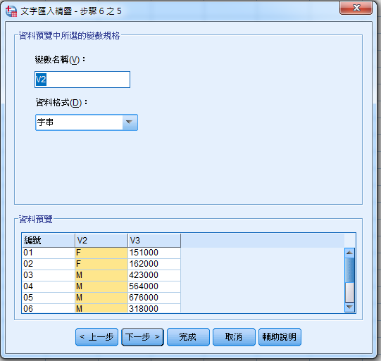
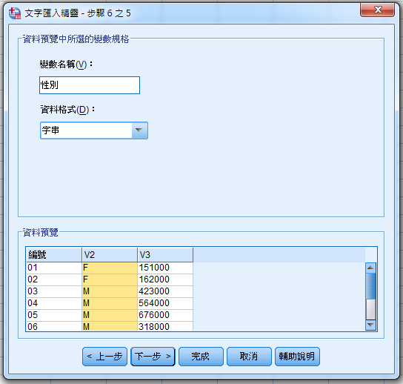
在V3那行按一下

Slide 62
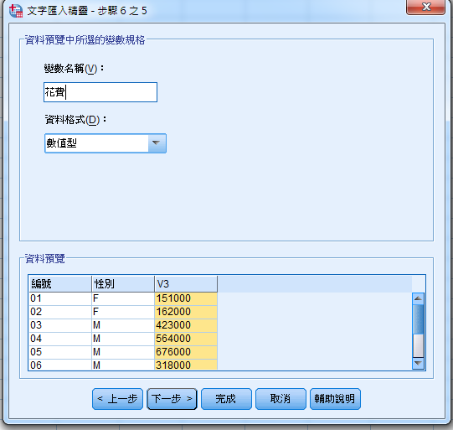

Slide 63
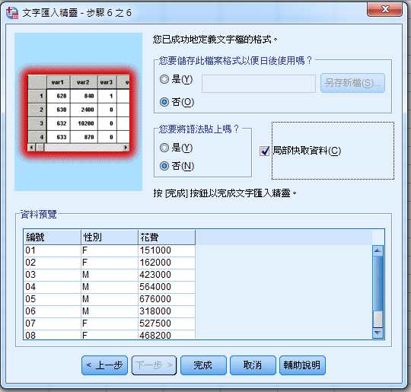

Slide 64
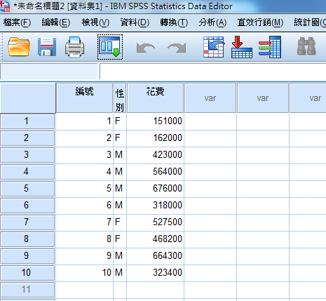
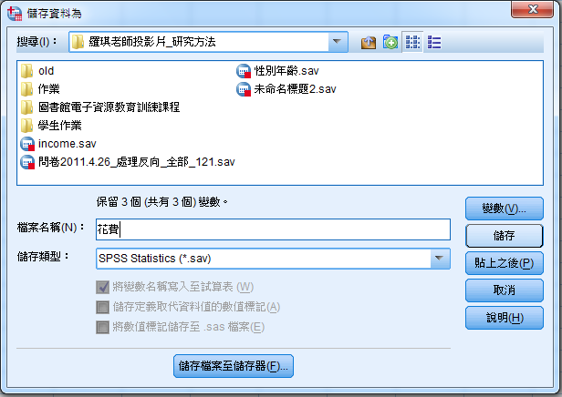

Slide 65
資料轉換
data
Transformation

Slide 66
計算(加權平均)
平均=(國文*0.5+英文*0.3+數學*0.2)

Slide 67
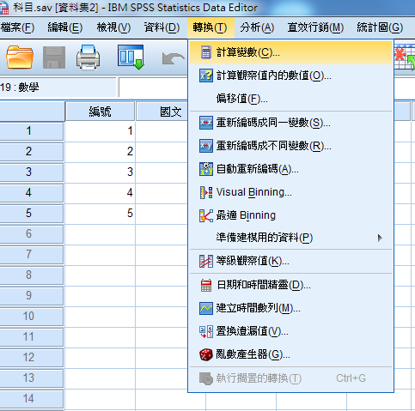

Slide 68
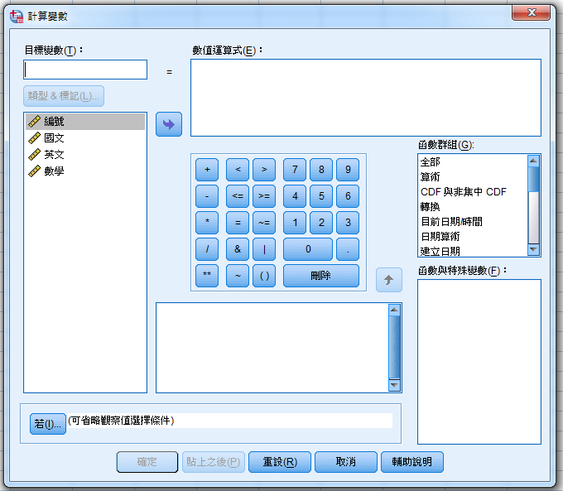

Slide 69
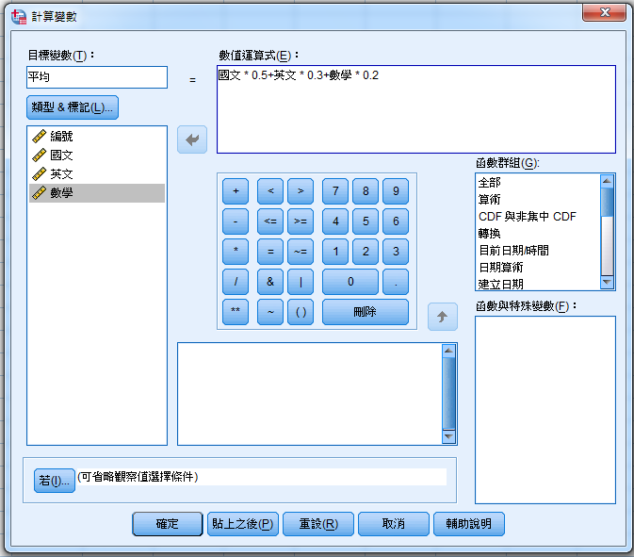

Slide 70
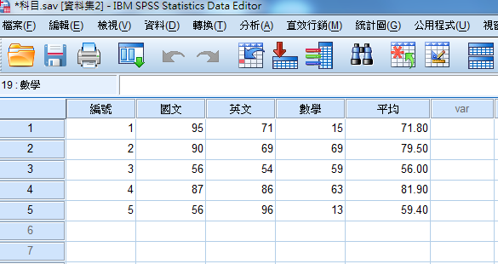

Slide 71
計算(總分)
總分=國文+英文+數學

Slide 75
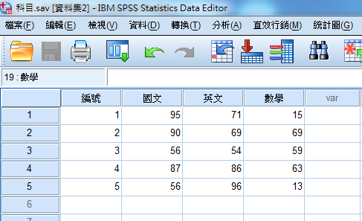
重新編碼(調分)
國文不及格改成及格，及格者不變

Slide 76
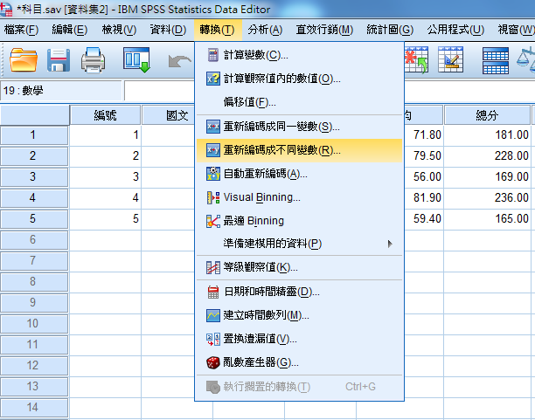

Slide 77
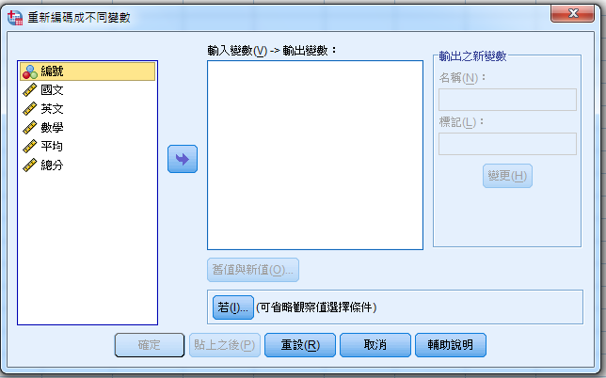

Slide 78
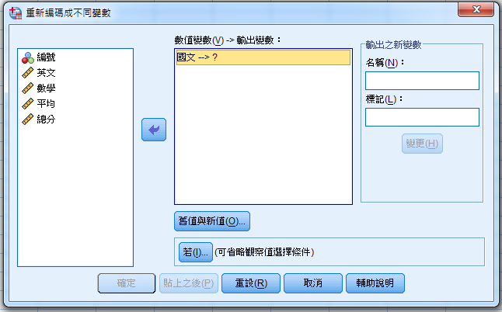
舊值與新值

Slide 79
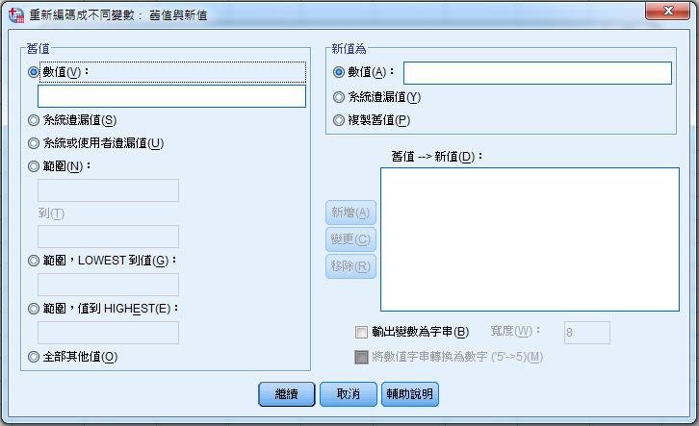

Slide 80
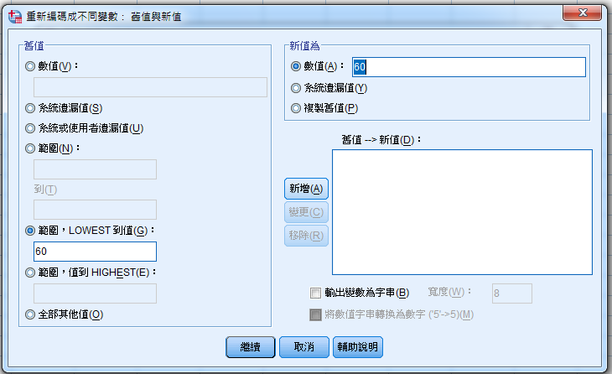
(舊值)最低分到60分→(新值)60分

Slide 83
按變更

Slide 86
重新編碼(分組)
國文依據0-59、60-79、80-100分三組

Slide 89
舊值與新值

Slide 94
按變更

Slide 97
重新編碼(反向題)
正向問題和反向問題往往會同時出現在一張問卷中，由於會造成答案編碼的不一致，故必須進行轉換。

Slide 98
紅色是反向題

Slide 99
2. 我並沒有特別喜愛運動

Slide 101
舊值與新值

Slide 104
按變更

Slide 107
選擇觀察值
挑出國文大於60分的人

Slide 111
選擇條件設定完
選出的資料
存到檔案
國文超過60.sav

Slide 112
編號1, 2, 4 的人國文>60

Slide 113
付出最多的人，也是收穫最多的人
~共勉之~

